Slide 1
Ubezpieczenia społeczne cudzoziemców
Oddział ZUS w Siedlcach
Łosice, 13.04.2018 r.

Slide 2
Ubezpieczenia społeczne cudzoziemców
Przepisy krajowe
Ustawa z 13 października 1998 r. o systemie ubezpieczeń społecznych
(Dz. U. z 2017r. poz. 1778 z późn. zm.)
Art. 2a - Ustawa stoi na gruncie równego traktowania wszystkich ubezpieczonych
bez względu na płeć, rasę, pochodzenie etniczne, narodowość, stan cywilny
oraz stan rodzinny.
Zasada równego traktowania dotyczy w szczególności:
warunków objęcia systemem ubezpieczeń społecznych;
obowiązku opłacania i obliczania wysokości składek na ubezpieczenie społeczne;
obliczania wysokości świadczeń;
okresu wypłaty świadczeń i zachowania prawa do świadczeń.

Slide 3
Ubezpieczenia społeczne cudzoziemców
Przepisy krajowe
Art. 6 - Osoby fizyczne, które na obszarze Rzeczypospolitej Polskiej są między innymi:
pracownikami,
osobami wykonującymi pracę nakładczą,
osobami wykonującymi pracę na podstawę umowy agencyjnej lub umowy zlecenia,
osobami prowadzącymi pozarolniczą działalność,
podlegają obowiązkowo ubezpieczeniom emerytalnemu i rentowym.
art. 2 ustawy o cudzoziemcach (Dz.U z 2017 r. poz.2206)

Slide 4
Ubezpieczenia społeczne cudzoziemców
Warunki objęcia ubezpieczeniami
Podjęcie aktywności zawodowej rodzącej obowiązek ubezpieczeń społecznych np. zawarcie umowy o pracę, umowy zlecenia, rozpoczęcie działalności
Wykonywanie pracy na terenie Polski

Slide 5
Ubezpieczenia społeczne cudzoziemców
Jednolite zasady dla obywateli polskich i cudzoziemców
zgłaszania do ubezpieczeń
korygowania dokumentów
rozliczania i opłacania składek
wypełniania i przekazywania dokumentów ubezpieczeniowych

Slide 6
Ubezpieczenia społeczne cudzoziemców
Rodzaje ubezpieczeń
Ubezpieczenia społeczne:
  ubezpieczenia emerytalne,
  ubezpieczenia rentowe,
  ubezpieczenie w razie choroby i macierzyństwa
  (ubezpieczenie chorobowe),
  ubezpieczenie z tytułu wypadków przy pracy i chorób zawodowych (ubezpieczenie wypadkowe)
Ubezpieczenie zdrowotne

Slide 7
Ubezpieczenia społeczne cudzoziemców
Korzyści z ubezpieczeń społecznych
Ubezpieczenia społeczne są podstawowym filarem zabezpieczenia społecznego, gwarantującym zapewnienie bezpieczeństwa socjalnego osobom, które z powodu różnych zdarzeń losowych (np. choroba, kalectwo, ciąża, starość) nie mogą utrzymać się z własnej pracy.
Wypłaty świadczeń z ubezpieczeń mogą mieć charakter krótkoterminowy, długoterminowy lub dożywotni.

Slide 8
Ubezpieczenia społeczne cudzoziemców
Korzyści z ubezpieczeń społecznych
Świadczenia z tytułu ubezpieczenia chorobowego:
zasiłek chorobowy - w razie niezdolności do pracy z powodu choroby
zasiłek macierzyński - w związku z urodzeniem dziecka albo przyjęciem na wychowanie dziecka
w wieku do 7 roku życia (w przypadku dziecka, wobec którego podjęto decyzję o odroczeniu obowiązku szkolnego - w wieku do 10 roku życia)
zasiłek opiekuńczy - w związku z koniecznością sprawowania opieki nad chorym dzieckiem, chorym innym członkiem rodziny albo zdrowym dzieckiem do lat 8 w określonych ustawowo przypadkach
zasiłek wyrównawczy - jeżeli wynagrodzenie pracownika uległo obniżeniu wskutek poddania się rehabilitacji zawodowej w celu adaptacji lub przyuczenia do określonej pracy
świadczenie rehabilitacyjne - jeśli po wyczerpaniu okresu pobierania zasiłku chorobowego ubezpieczony jest nadal niezdolny do pracy z powodu choroby, a dalsze leczenie lub rehabilitacja lecznicza rokują odzyskanie zdolności do pracy

Slide 9
Ubezpieczenia społeczne cudzoziemców
Korzyści z ubezpieczeń społecznych
Świadczenia z tytułu ubezpieczenia wypadkowego:
zasiłek chorobowy i świadczenie rehabilitacyjne, renty wypadkowe i dodatki do tych rent - jeżeli niezdolność do pracy spowodował wypadek przy pracy albo choroba zawodowa
zasiłek wyrównawczy - jeśli wynagrodzenie pracownika obniżono w związku z wypadkiem przy pracy albo chorobą zawodową
Świadczenia z tytułu ubezpieczenia rentowego:
świadczenia z tytułu niezdolności do pracy - m.in. renty z tytułu niezdolności do pracy, renty szkoleniowe, renty rodzinne, dodatki do rent rodzinnych dla sierot zupełnych, dodatki pielęgnacyjne oraz zasiłki pogrzebowe
zasiłek pogrzebowy - przysługuje po śmierci ubezpieczonego, emeryta, rencisty; ma do niego prawo osoba lub instytucja, która zapłaciła za pogrzeb

Slide 10
Ubezpieczenia społeczne cudzoziemców
Liczba ubezpieczonych cudzoziemców - stan na 30.06.2017 r. oraz 31.12.2017 r.

Slide 11
Ubezpieczenia społeczne cudzoziemców
Liczba ubezpieczonych cudzoziemców według rodzaju zatrudnienia zgłoszonych
w Oddziale ZUS Siedlce – stan na 31.12.2017 r.

Slide 12
Ubezpieczenia społeczne cudzoziemców
Liczba ubezpieczonych cudzoziemców według obywatelstwa zgłoszonych
w Oddziale ZUS Siedlce - stan na 31.12.2017 r.

Slide 13
Koordynacja systemów zabezpieczenia społecznego
Podstawowe przepisy wspólnotowe
Rozporządzenie Parlamentu Europejskiego i Rady (WE) nr 883/2004 z 29 kwietnia 2004 r. w sprawie koordynacji systemów zabezpieczenia społecznego.
Rozporządzenie Parlamentu Europejskiego i Rady (WE) nr 987/2004 z 16 września 2009 r. dotyczące wykonywania rozporządzenia (WE) nr 883/2004.
Rozporządzenie Parlamentu Europejskiego i Rady (UE) Nr 1231/2010 z dnia 24 listopada 2010 r. rozszerzające rozporządzenie (WE) nr 883/2004 i rozporządzenie (WE) nr 987/2009 na obywateli państw trzecich, którzy nie są jeszcze objęci tymi rozporządzeniami jedynie ze względu na swoje obywatelstwo.
Decyzja NR A2 z 12 czerwca 2009 r. dotycząca wykładni art. 12 rozporządzenia Parlamentu Europejskiego i Rady (WE) nr 883/2004.

Slide 14
Koordynacja systemów zabezpieczenia społecznego
Kogo dotyczy
obywateli państw członkowskich, EOG oraz Szwajcarii,
obywateli państw trzecich i członków ich rodzin, którzy nie są objęci tymi rozporządzeniami jedynie ze względu na swoje obywatelstwo,
pod warunkiem, że:
    zamieszkują legalnie na terytorium państwa członkowskiego,
    są aktywni zawodowo w obrębie przynajmniej dwóch państw członkowskich.

Slide 15

Koordynacja systemów zabezpieczenia społecznego
Zasady podlegania
ustawodawstwo tylko jednego państwa członkowskiego
ustawodawstwo państwa członkowskiego miejsca wykonywania pracy lub działalności (lex loci laboris)
ustawodawstwo państwa członkowskiego miejsca zamieszkania (lex domicilii),
zasada szczególna dotycząca:
- pracowników delegowanych
- osób wykonujących pracę w dwóch lub więcej państwach członkowskich
Zamieszkanie – oznacza miejsce, w którym dana osoba zwykle przebywa
i w którym znajduje się jej ośrodek interesów życiowych.

Slide 16
Koordynacja systemów zabezpieczenia społecznego
Elementy służące ustaleniu miejsca zamieszkania
czas trwania i ciągłość pobytu na terytorium danego państwa
sytuacja danej osoby:
    charakter i specyfika wykonywanej pracy;
    sytuacja rodzinna oraz więzi rodzinne;
    prowadzenie jakiejkolwiek działalności o charakterze niezarobkowym;
    w przypadku studentów - źródło dochodu;
    sytuacja mieszkaniowa;
    państwo członkowskie, jako miejsce zamieszkania dla celów podatkowych.

Slide 17
Koordynacja systemów zabezpieczenia społecznego
Umowy międzynarodowe
    Stany Zjednoczone Ameryki
    Kanada
    Bośnia i Hercegowina, Czarnogóra, Serbia
    Libia
    Macedonia
    Australia
    Korea Południowa
    Ukraina
    Mołdawia

Slide 18
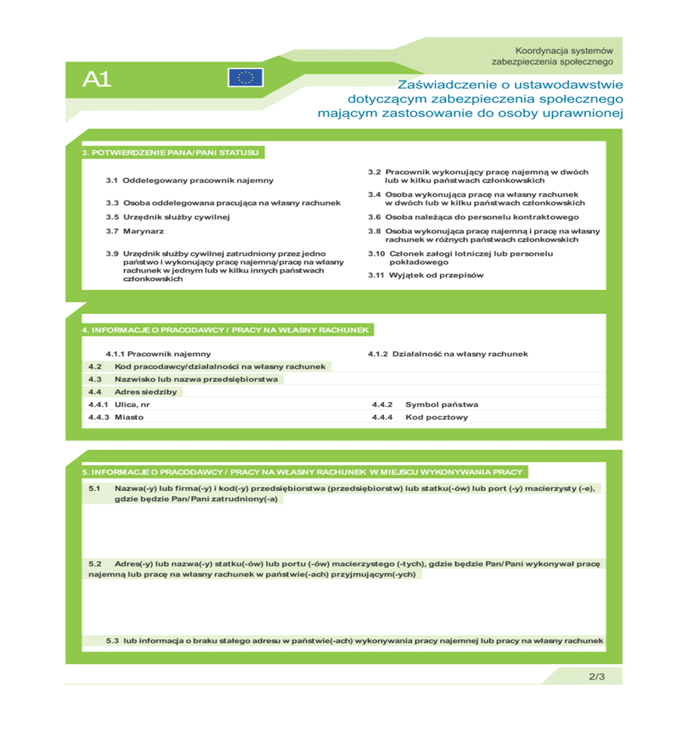

Koordynacja systemów zabezpieczenia społecznego
Potwierdzanie podlegania
A1 – zaświadczenie o ustawodawstwie
dotyczącym zabezpieczenia społecznego
mającym zastosowanie do osoby uprawnionej

Slide 19
Koordynacja systemów zabezpieczenia społecznego
Weryfikacja podlegania
Współpraca z instytucjami zagranicznymi – Oddział ZUS w Siedlcach

Slide 20
Koordynacja systemów zabezpieczenia społecznego
Weryfikacja podlegania
Współpraca z Oddziałami Straży Granicznych – Oddział ZUS w Siedlcach

